Slide 1
Rys ostrovid
Jakub Černín

Slide 2
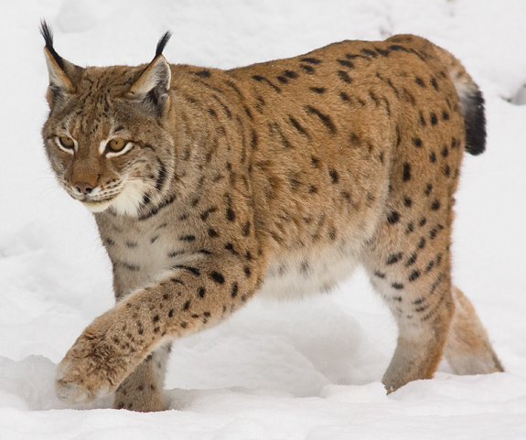
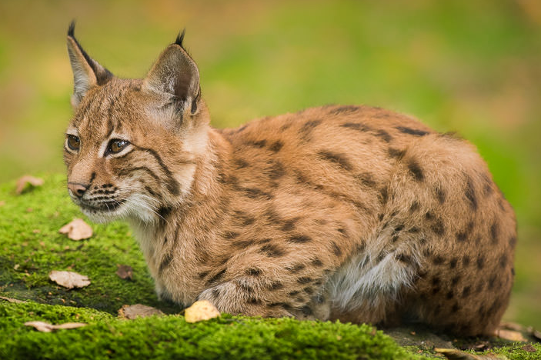
Rys ostrovid (Lynx lynx)
Er ist unsere wildes Tier.
Er ist sehr schüchtern.
Er hat ein Licht Pelz.
Er is leise Raubtier.
Er lebt in den Bergen und Forst
( Šumava, Beskydy ).

Slide 3
Zdroje
http://ursus.cz/velke_selmy/Obecne_info/Obecne_info.html
http://www.jiri-bohdal.com/foto-rys-ostrovid.php
http://www.selmy.cz/rys-ostrovid/
https://www.paladix.cz/gallery.php?ido=21536

